Slide 1

Big Data
Autor
Analytics:
Eric De Lucas Silva
Orientador
Técnicas e
Aplicações
Prof. Dr. Eduardo Savino Gomes
FECAP — 2026
Ciência da Computação
Dados Financeiros e Mercado Brasileiro
Notes:
<número>

Slide 2




O Desafio do Mercado Financeiro
A Promessa vs. A Realidade
A promessa de
renda extra
e liberdade financeira.
A realidade da
complexidade
e da dificuldade de tomar decisões.
A Nossa Missão
Como transformar o caos de milhões de transações em um caminho claro para a tomada de decisão?
A resposta está no Big Data Analytics: desmistificar a complexidade e trazer uma abordagem quantitativa e estruturada.
"O mercado financeiro parece um labirinto, cheio de promessas e incertezas. Nosso trabalho é trazer a luz da ciência de dados."
Notes:
1

Slide 3

V
Conceito
Aplicação Financeira
O que é
Big Data?
Volume
Escala massiva de dados
Milhões de transações diárias na B3.
Velocidade
Fluxo em tempo real
Cotações tick-by-tick e HFT.
Variedade
Diferentes fontes
Preços, notícias e relatórios.
Definição e os 5 V's
Veracidade
Qualidade e Confiança
Auditoria e limpeza de dados oficiais.
Segundo o Gartner, Big Data são ativos de informação de alto volume, velocidade e variedade que exigem formas inovadoras de processamento.
Valor
Insight acionável
Decisões baseadas em dados.
Notes:
1

Slide 4
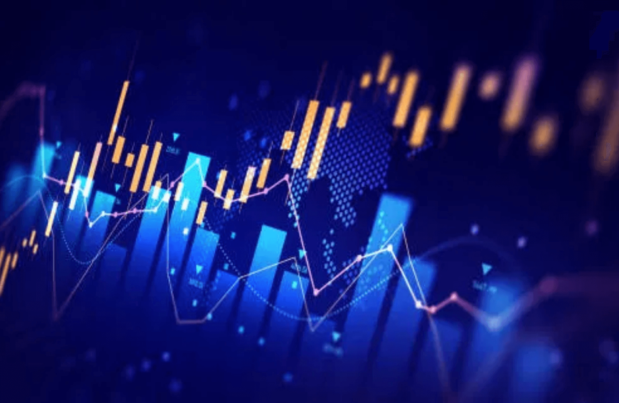
PETR4
Estudo de Caso
Tipo PN (Preferencial)
Prioridade no recebimento de dividendos e reembolso de capital.
"A escolha da PETR4 garante um fluxo massivo de dados, fundamental para a aplicação de técnicas quantitativas."
Alta Liquidez
Maior volume de negociação na B3, ideal para modelos de Big
Data.
Dados de Alta Frequência
Fluxo constante de negociações permite análises estatísticas
robustas.
Notes:
2

Slide 5
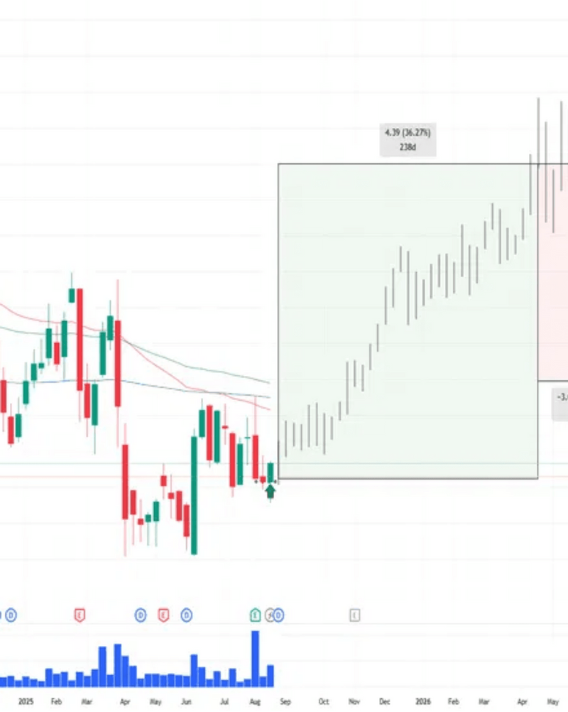
Metodologia
de Análise
01
Coleta e Aquisição
Extração de dados históricos e em tempo real via APIs financeiras e arquivos oficiais da B3.
02
Processamento
Limpeza de ruídos, tratamento de dados faltantes e normalização de formatos.
03
Exploração (EDA)
Identificação de tendências, ciclos de preços e anomalias estatísticas.
04
Modelagem
Aplicação de algoritmos de Machine Learning (K-Means) e modelos estatísticos.
05
Visualização
Tradução de métricas complexas em gráficos intuitivos para tomada de decisão.
Notes:
3

Slide 6
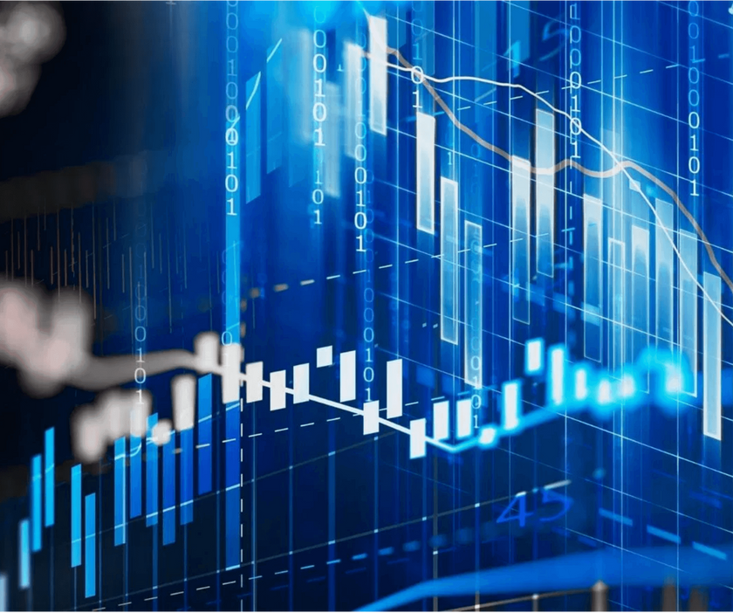
Pandas
NumPy
Ecossistema
Python
Manipulação de Dados
Computação Numérica
Estruturação de DataFrames para limpeza, filtragem e cálculos de retornos financeiros.
Operações matemáticas de alta performance com vetores e matrizes para análise estatística.
Matplotlib
Scikit-Learn
Visualização Técnica
Machine Learning
Geração de gráficos de preços, volumes e indicadores como Bandas de Bollinger e RSI.
Implementação de algoritmos de clustering (K-Means) para identificação de padrões de ativos.
Notes:
4

Slide 7
FONTE: SÉRIES HISTÓRICAS B3
Extração de Dados Brutos
Processamento de Dados Brutos:
# Exemplo de Processamento Python
df['preco'] = df['preco_centavos'] / 100
df = df[df['ticker'] == 'PETR4']
df['data'] = pd.to_datetime(df['data_pregao'])
df.set_index('data', inplace=True)
print("Pipeline concluído: Dados normalizados.")
Arquivos Oficiais B3
Extração
E
Leitura de arquivos brutos (COTAHIST) em formato posicional.
Transformação
T
Diferente de planilhas prontas, o projeto utiliza o dado primário da bolsa, garantindo que a análise reflita a realidade exata do mercado financeiro brasileiro.
Conversão de centavos para Reais e filtragem de ativos (PETR4).
Carga
L
Estruturação em DataFrames Pandas para análise temporal.
Notes:
1

Slide 8

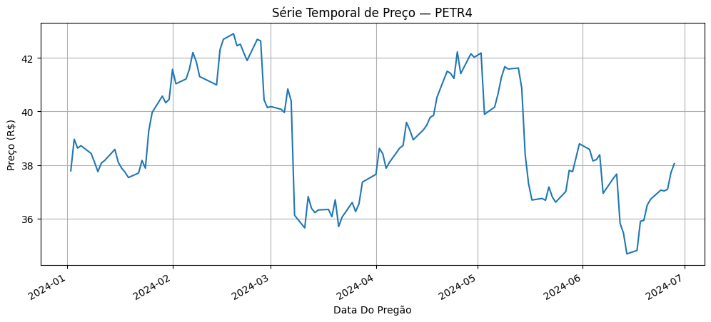
Coleta e Preparação dos Dados
Petra
01
Processamento B3
Leitura de arquivos oficiais e organização temporal.
02
Normalização
Conversão de centavos para reais e filtragem de mercado à vista.
03
Estruturação
Criação de matrizes pivotadas de preço e volume.
CRITICAL: DATA INTEGRITY IS THE FOUNDATION OF FINANCIAL ANALYTICS
Notes:
<número>

Slide 9
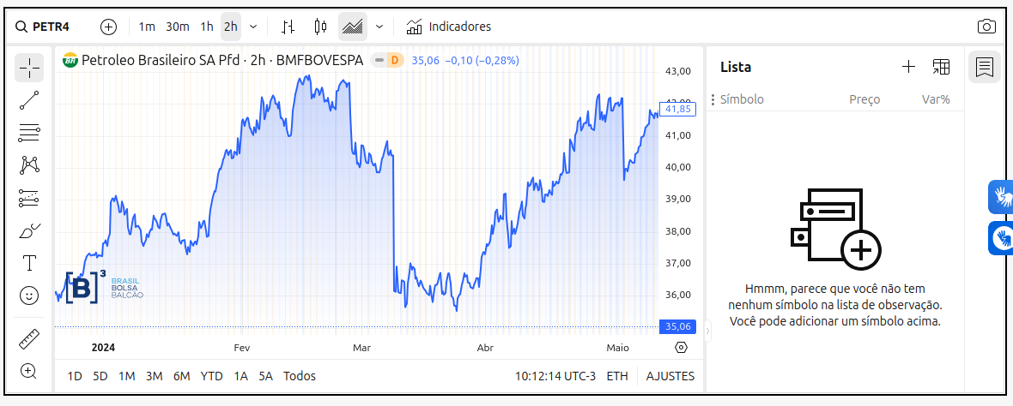

Coleta e Preparação dos Dados
Link da B3
https://www.b3.com.br/pt_br/market-data-e-indices/servicos-de-dados/market-data/cotacoes/indices.htm
CRITICAL: DATA INTEGRITY IS THE FOUNDATION OF FINANCIAL ANALYTICS
Notes:
<número>

Slide 10
Análise Exploratória: O Caso PETR4
Pico de Preço
R$ 43,00
Mínima do Período
R$ 35,00
"O preço não segue uma linha reta. Apresenta ciclos claros de valorização e correção."
Eixo X: Tempo (Jan-Jun 2024) | Eixo Y: Preço (R$)
Notes:
<número>

Slide 11
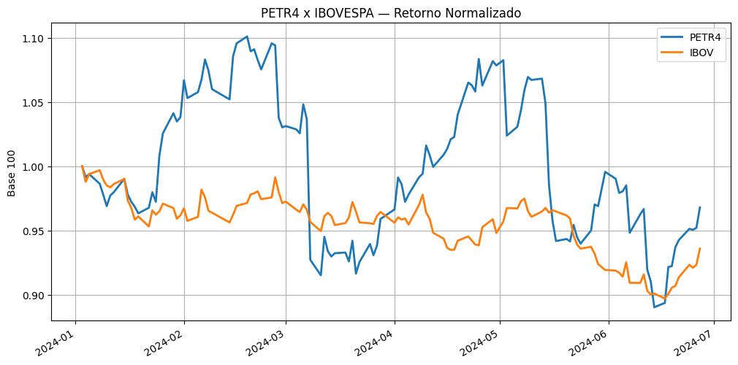
Dinâmica de Mercado e Benchmarking
BASE 100
PETR4
IBOVESPA
Análise de Performance
A PETR4 apresenta comportamento mais volátil que o mercado.
Observa-se a amplificação de movimentos: ganhos e perdas são mais acentuados em relação ao índice de referência.
Notes:
<número>

Slide 12

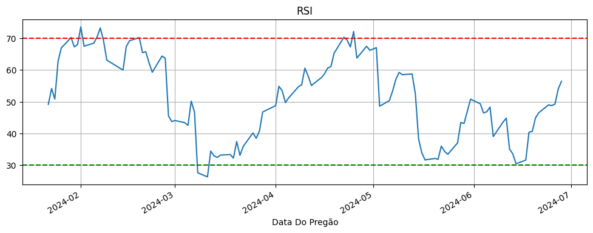
Indicadores Técnicos: Momentum com RSI
Sobrecompra
70
Indica que o preço pode estar esticado para cima, sinalizando perda de força compradora.
Sobrevenda
30
Indica que o preço pode estar excessivamente pressionado para baixo, sugerindo reação.
"O RSI não prevê o futuro, mas ajuda a identificar possíveis excessos do mercado e momentos de exaustão do movimento."
Notes:
<número>

Slide 13
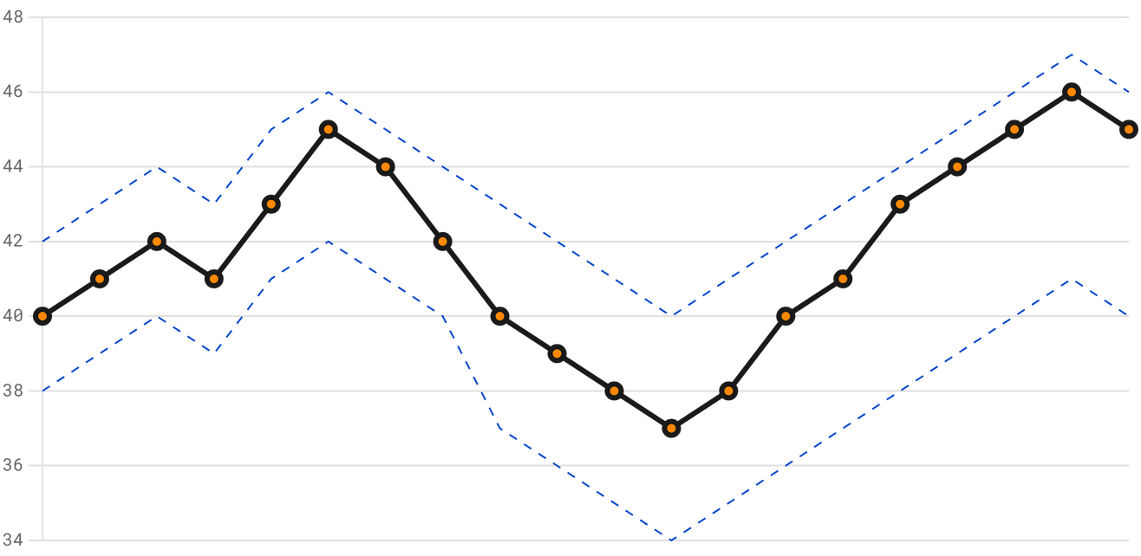
Indicadores Técnicos: Bandas de Bollinger
Análise de Dispersão
As bandas acompanham a volatilidade recente. O afastamento indica agitação, enquanto o estreitamento sinaliza consolidação.
Identificação de Extremos
Preços próximos às bandas sinalizam afastamento do padrão médio, indicando regiões de excesso e risco elevado.
Função Analítica
Ferramenta visual para identificar períodos de estresse. Não possui caráter preditivo determinístico.
REPRESENTAÇÃO TÉCNICA: PREÇO VS. BANDAS DE VOLATILIDADE
Visualização de Volatilidade e Comportamento de Preço — PETR4
Notes:
<número>

Slide 14
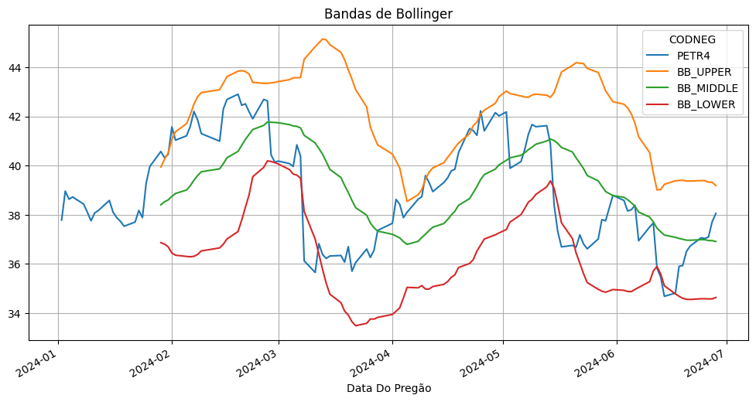
Indicadores Técnicos: Bandas de Bollinger
Análise de Dispersão
As bandas acompanham a volatilidade recente. O afastamento indica agitação, enquanto o estreitamento sinaliza consolidação.
Identificação de Extremos
Preços próximos às bandas sinalizam afastamento do padrão médio, indicando regiões de excesso e risco elevado.
Função Analítica
Ferramenta visual para identificar períodos de estresse. Não possui caráter preditivo determinístico.
REPRESENTAÇÃO TÉCNICA: PREÇO VS. BANDAS DE VOLATILIDADE
Visualização de Volatilidade e Comportamento de Preço — PETR4
Notes:
<número>

Slide 15
Métricas de Risco e Retorno: Abordagem Numérica
Transição da análise de preços nominais para retornos diários (variações percentuais), permitindo a quantificação estatística da eficiência do ativo.
Rentabilidade
Risco
Eficiência
Retorno Médio Anualizado
Volatilidade Anualizada
Sharpe
Ratio
Projeção estatística do rendimento esperado do ativo com base no histórico diário.
Medida de dispersão dos retornos. Quanto maior a variação, maior o risco percebido.
Relação risco-retorno: indica quanto de retorno excedente é gerado por unidade de risco.
μ = mean(returns) * 252
σ = std(returns) * √252
S = (Rp - Rf) / σp
Notes:
<número>

Slide 16


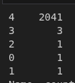
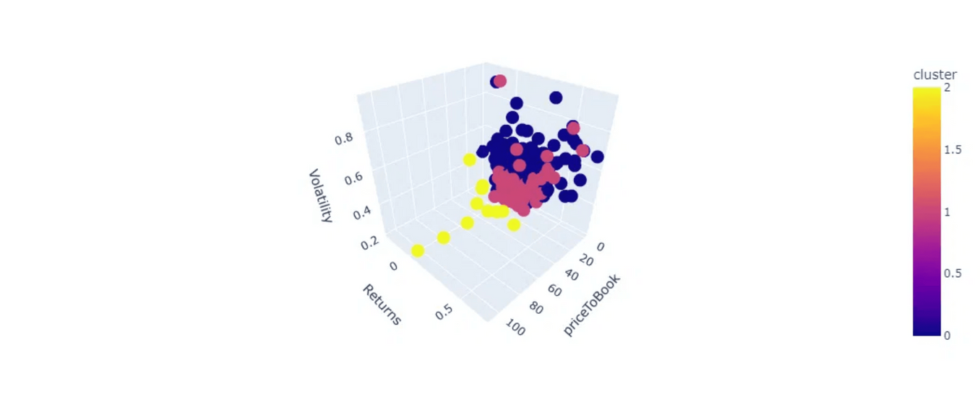

Modelagem:
Clustering com K-Means
Valor Analítico
Redundância
Anomalias
Diversificação
Identificação de ativos
Detecção de ativos com
Seleção de ativos com
com comportamento
comportamento atípico.
baixa correlação.
idêntico.
Abordagem
Técnica:
Machine Learning Não Supervisionado.
Objetivo:
Agrupar ativos por padrões de retorno diário.
Foco:
Comportamento de grupo, não previsão.
Resultados
Escopo:
2.047 ativos em 5 clusters.
Padrão:
Alta concentração em um único cluster.
Ativos tendem a se mover com o mercado.
Insight:
Big Data Analytics | FECAP 2026
"O clustering ajuda a identificar ativos redundantes e potenciais candidatos para diversificação de carteira."
Notes:
1

Slide 17

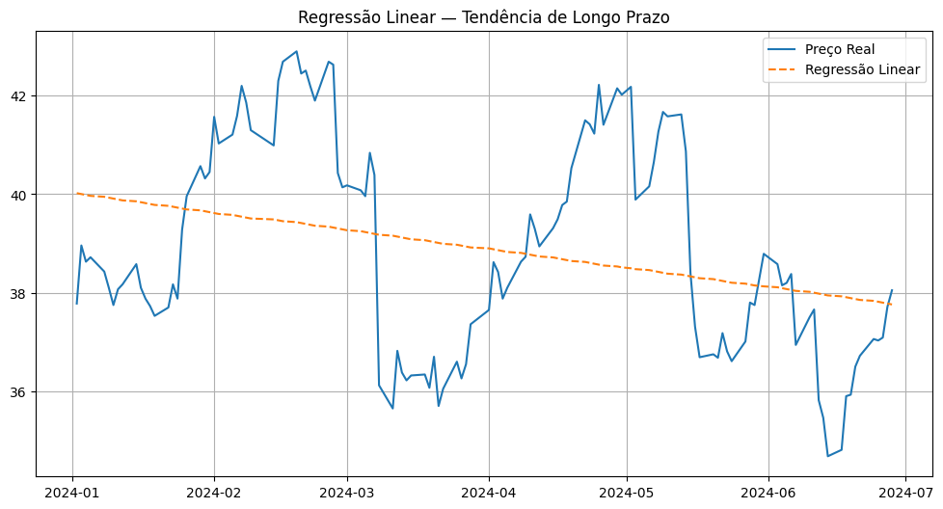
Regressão
Linear
Identificação de Tendência Macro
Abordagem Estatística: Não é um modelo preditivo, mas uma forma de identificar a tendência geral do preço.
Pergunta Básica: No longo prazo, o preço apresenta tendência de alta, queda ou estabilidade?
Visão Macroscópica: Enquanto indicadores analisam o curto prazo, a regressão oferece o cenário geral.
Preço Real (PETR4)
Linha de Regressão (Tendência)
Notes:
1

Slide 18
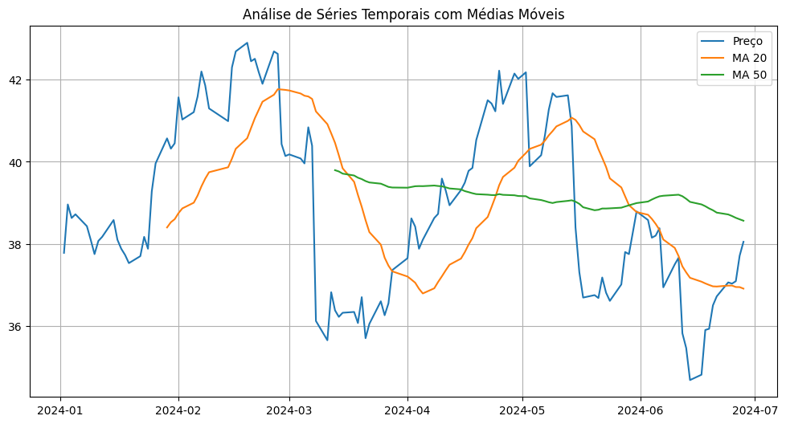
Modelagem Estatística e Séries Temporais
Regressão Linear
Identificação da tendência macro de longo prazo, suavizando oscilações pontuais para visualizar o direcionamento geral do preço.
Médias Móveis (20/50)
Filtros temporais que reduzem o ruído diário. O cruzamento e a posição do preço indicam momentos de força ou fraqueza relativa.
Dependência Temporal
Estudo de como o comportamento passado influencia o presente, fundamental para a compreensão da dinâmica de mercado.
Análise de Médias Móveis e Filtragem de Ruído
Abordagem Quantitativa: Tendência Macro vs. Momentum de Curto Prazo
Notes:
<número>

Slide 19
Síntese Final e Perspectivas Futuras
Conclusões do Projeto
Próximos Passos
Integração e Resultados
Evolução Analítica
/
União de Big Data, Estatística e ML para visão 360º do mercado.
>
Modelagem Preditiva Avançada: Implementação de ARIMA e redes neurais LSTM.
/
Identificação de padrões e quantificação de risco-retorno.
>
Otimização de Portfólio: Aplicação da Teoria Moderna do Portfólio (Markowitz).
/
Consolidação de competências em programação Python aplicada.
>
Análise de Sentimento: Integração de dados não-estruturados de notícias.
Big Data Analytics: Do Passado Histórico à Previsão de Mercado
Notes:
<número>

